Slide 1
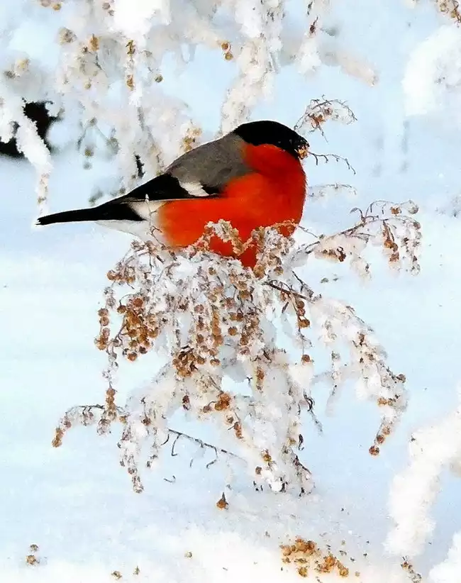
Снегирь
Мы предлагаем вашему вниманию
3 способа изготовления поделки снегиря.

Slide 2
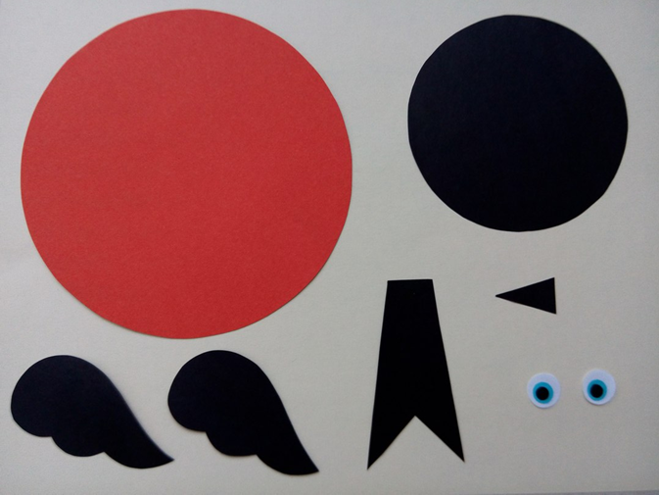
1. Способ. Вам понадобиться большой круг красного и поменьше круг черного цвета, два крылышка, хвост, клюв и два глаза.

Slide 3
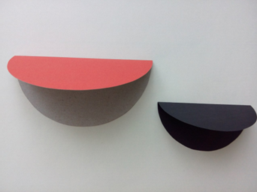
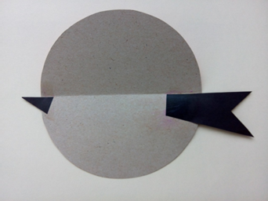
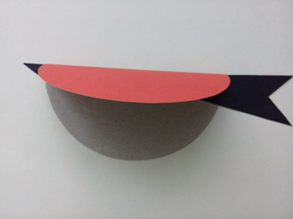
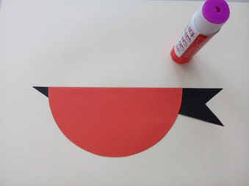
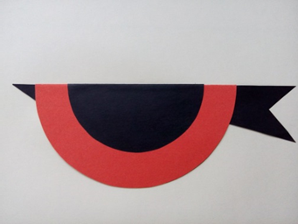
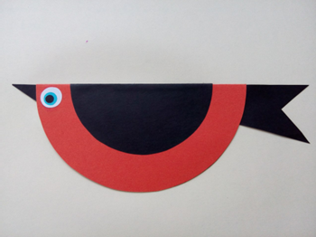
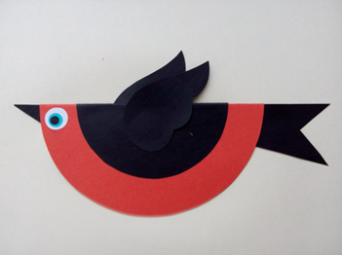
Поэтапная инструкция:
Согните два круга пополам.
2. Внутри красного круга
Приклейте клюв и хвост.
3. Склейте половинки
между собой.
4.Сверху приклейте согнутый 5. Приклейте глаза и крылья.
черный круг.

Slide 4
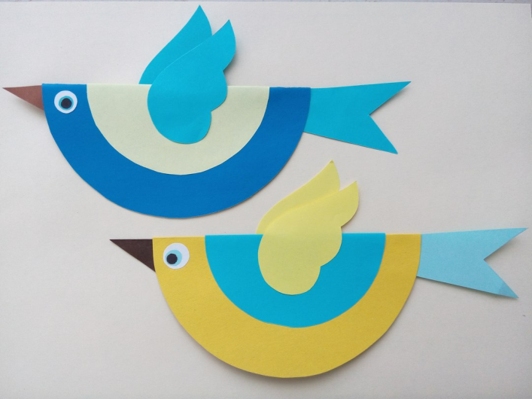
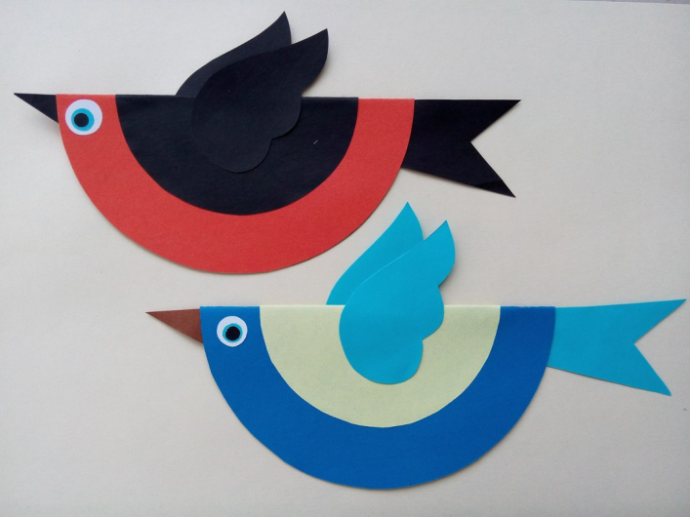
Таком простым способом вы можете выполнить и другие не менее интересные поделки.

Slide 5
2. Способ. Вам понадобится: два черных и один красный круги, два крыла, два хвостика, два клюва, два глаза.

Slide 6
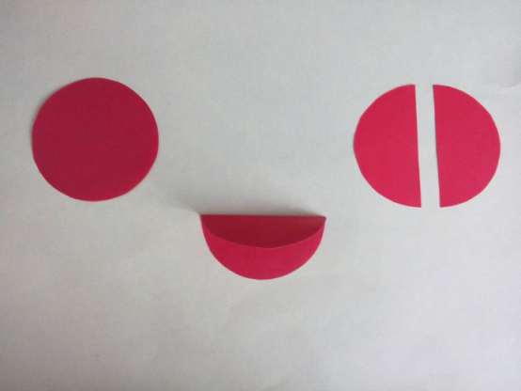
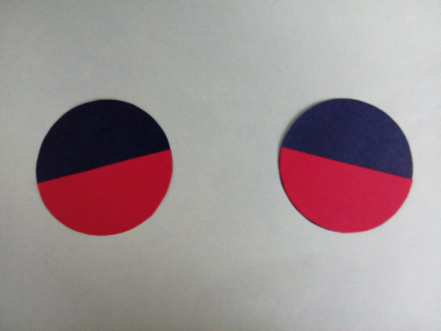
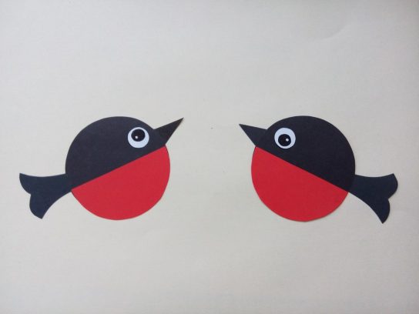
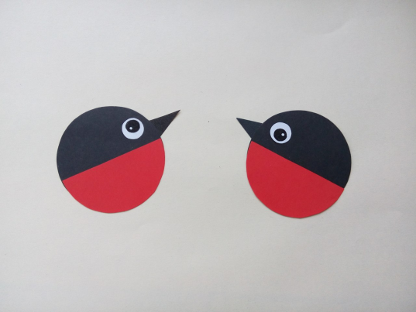
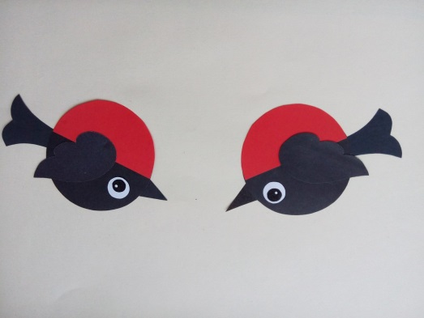
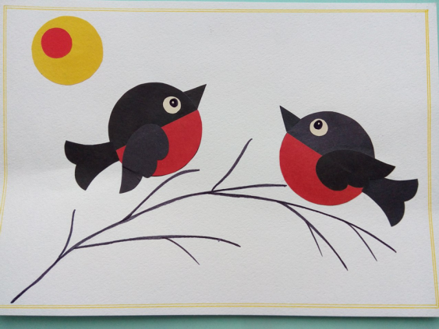
Поэтапная инструкция:
1.Согните красный круг
пополам и разрежьте.
2. На два черных круга
наложите красные
полукруги и приклейте.
3. Приклейте два клюва
и глаза.
4. Доклейте крылья в
любом направлении.
5. Дополните образ по
вашему желанию ( веточка,
солнышко, облачко,
гроздья рябины).

Slide 7
Снегири на ветке

Slide 8
3. Способ. Вам понадобиться: сердечко красного и черного цвета, хвостик, клюв и два глаза.

Slide 9
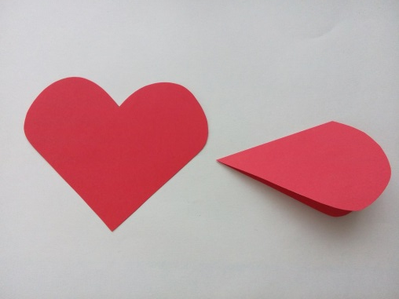
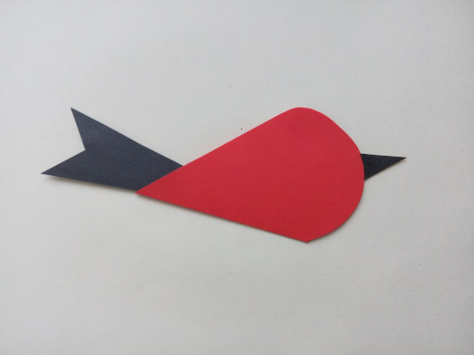
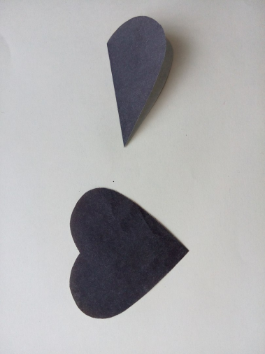
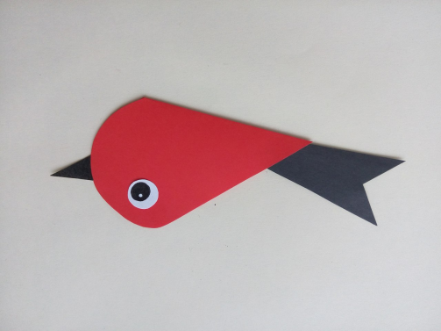
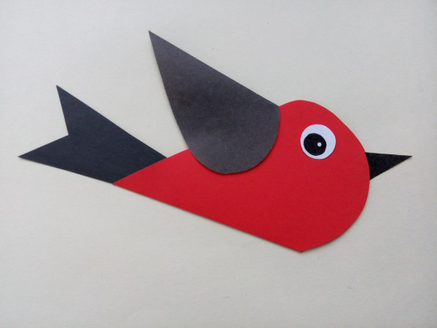
Поэтапная инструкция:
1. Согните красное
сердечко пополам,
вклейте вовнутрь клюв и хвост.
2. Доклейте глаза с обоих сторон.
3. Согните черное сердечко пополам, обклеив его как крылья.

Slide 10
Таким простым способом вы можете выполнить и других красивых птичек.

Slide 11
Желаем успехов в вашем творчестве! Автор: Краева Елена Васильевна

